Slide 1
Плетешки
Презентацию подготовила
мпо И.Н.Чеснокова

Slide 2
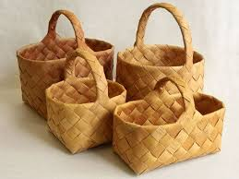
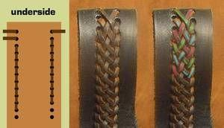
На данном занятии мы изучаем плетешки из берестяных лент, которые можно использовать
для плетения ручек корзин и
декорирования изделий из бересты.

Slide 3
Плетенка из двух лент (четырехконцовка)
Эта плетенка отличается прочностью, почти не поддается растяжению.
Необходимо взять берестяные лычки любой длины , одну уложить вертикально, другу – горизонтально на вертикальную.

Slide 4
Затем конец ленты 2 загнуть вверх на ленту 1, сдвинуть вправо большим пальцем правой руки и уложить её под углом 45 градусов к ленте 3-4

Slide 5
Ленту 4 уложить на ленту 2 параллельно ленте 1
Ленту 2 загнуть на ленту 4 и уложить под ленту 1 параллельно ленте 3

Slide 6
Ленту 4 загнуть на ленты 1 и 2 (через две накрест лежащие ленты) и уложить под ленту 3
Ленту 4 загнуть на ленту 3 и уложить под ленту 2 параллельно ленте 1

Slide 7
Перевернуть плетенку и продолжить плетение слева. Ленту 1 загнуть на две накрест лежащие ленты 4 и 2 и уложить под ленту 3
Ленту 1 справа загнуть на ленту 3 и уложить под ленту 2. Перевернуть плетенку и продолжить плетение слева

Slide 8
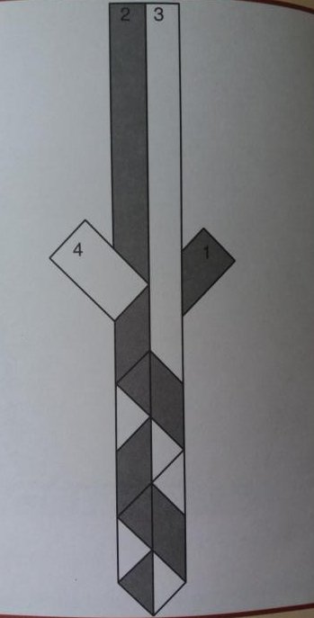
Далее плетение повторяется и продолжается в той же последовательности. В результате получаем плетенку, показанную на рисунке

Slide 9
Плетенка из двух лент широкая
Эта плетенка имеет вид декоративной ленты и поддается небольшому растяжению.
Взять две берестяные ленты, конец ленты 3 загнуть на 4 и большим пальцем правой руки сдвинуть ленту 4 вправо под углом 45 градусов
Ленту 1 загнуть на ленту 3 и уложить параллельно ленте 4

Slide 10
Ленту 3 загнуть на ленту 1 и уложить под ленту 4
Ленту 1 загнуть на ленту 4 параллельно лентам 3 и 2. Перевернуть плетенку справа налево и продолжить плетение справа. Постоянно плести справа

Slide 11
Ленту 2 загнуть на ленту 3 и уложить под ленту 1
Ленту 3 загнуть на ленту 1 параллельно лентам 2 и 4

Slide 12
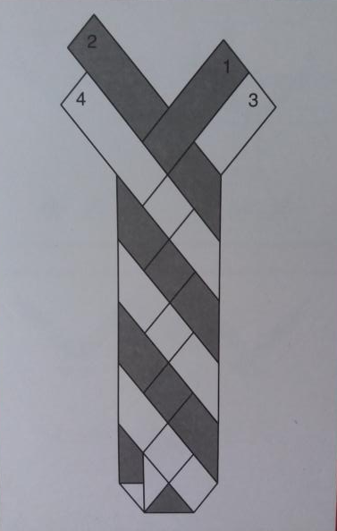
Далее перевернуть плетенку и продолжить плетение в той же последовательности. В результате получаем.

Slide 13
Плетение из двух лент с расширением
Расширение плетенки и получение требуемой формы достигается благодаря наращиванию плетения дополнительными берестяными лентами.
Если эту плетенку выполнить из бересты разных оттенков, она получится декоративной, ажурной.
Такая плетенка эффектно сочетается в изделиях с плотными плетеными фактурами.
Эту плетенку можно использовать для изготовления салфеток, панно, декоративных цветов из бересты.
Вариант практического применения представлен на схеме.

Slide 14
Взять две ленты, одну перегнуть через другую от себя, чтобы получилось четыре рабочих конца.
Ленту 1 перегнуть от себя через ленту 3 и уложить параллельно ленте 4

Slide 15
Ленту 2 загнуть к себе , уложить поверх ленты 4 и под ленту 1параллельно ленте 3
Взять дополнительную ленту 5 и поместить за плетением, а её левый конец вывести поверх ленты 3, а правый - поверх ленты 4

Slide 16
Ленту 5 загнуть от себя, уложить за лентой 3, вывести её к себе и уложить поверх ленты 2 параллельно лентам 1 и 4
Ленту 6 загнуть от себя за ленту 4 поверх лент 1 и 5 параллельно лентам 2 и 3

Slide 17
Взять еще одну дополнительную ленту 7, уложить её за плетением, левый конец вывести поверх ленты 3, правый поверх ленты 4
Ленту 7 загнуть от себя за ленту 3 и уложить поверх лент 2 и 6 параллельно лентам 5, 1, 4.

Slide 18
Ленту 8 загнуть от себя за ленту 4 и уложить поверх лент 1, 5, 7 параллельно лентам 6, 2, 3
Если в этой позиции и дальше в плетение вводить дополнительные ленты – плетение будет расширяться. При введении каждой дополнительной ленты её концы огибают крайние ленты и перекладывают поверх всех лент в середины плетенки, сколько бы их не было, при этом перекрещиваются только две средние линии, которые и дают переплетения.

Slide 19
Чтобы закончить расширение , нужно продолжить плетение крайними лентами: ленту 3 загнуть от себя за ленту 7, уложить за ленту 2 , вывести к себе и уложить поверх лент 6 и 8.
Затем правую ленту 4 загнуть от себя за ленту 8 под ленту 1, вывести к себе и уложить на ленты 5, 7, 3 параллельно лентам 8, 6, 2.
Далее продолжать плетение по тому же принципу крайними лентами 2 и 1.

Slide 20
Желаю всем участникам проекта успешной работы!
Используемые источники:
Ускова ф. , Береста. Русское золото. – М.: Профиздат, 2007 – 88 с.: ил.

